Slide 1
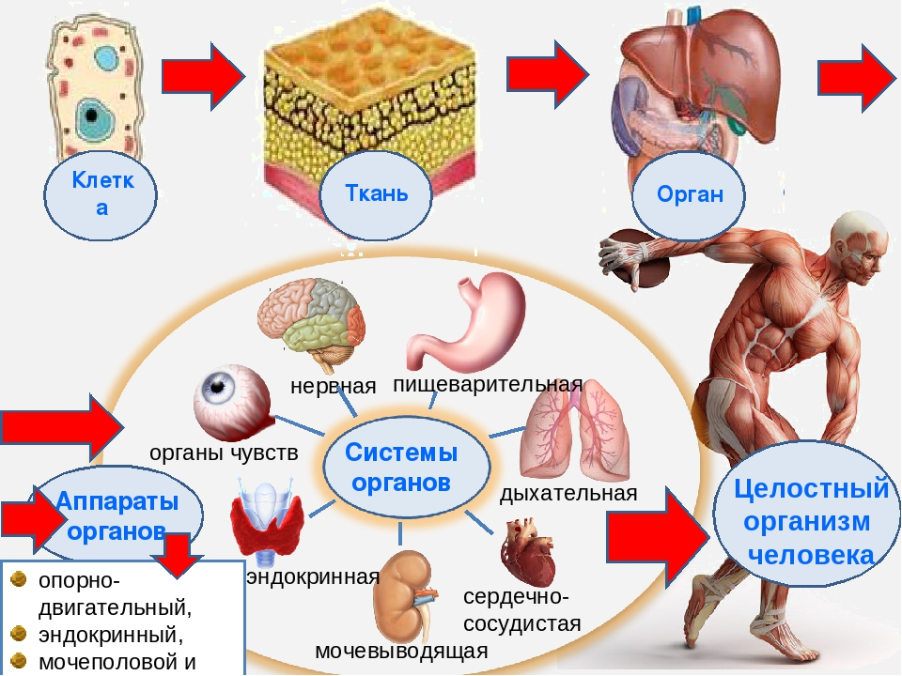
0. Введение в Системный анализ

Slide 2
0. Введение
Практически все объекты, которые мы наблюдаем, можно разделить на составляющие их компоненты.
Например, различают 9 основных компонент биологичес-кого организма человека. Эти компоненты в свою очередь можно рассматривать как системы. 1. Система органов движения или опорно-двигательный аппарат. 2. Пищеварительная система выполняет функции приема пищи, ее механической и химической переработки, всасывания питательных веществ в кровь и лимфу и выведения непереваренных частей пищи. 3. Дыхательная система осуществляет потребление организмом кислорода и выделение углекислого газа.

Slide 3
0. Введение
4. Мочевыделигельная система выполняет функцию выделения из организма конечных продуктов обмена. 5. Половая система выполняет функцию продления рода человеческого. 6. Эндокринная система состоит из желез внутренней секре-ции, которые вырабатывают особые активные вещества (гормоны), которые непосредственно всасываются в кровь. Гормоны оказывают регулирующее влияние на различные функции. 7. Сердечно-сосудистая система обеспечивает непрерывное движение крови в организме (кровообращение), осуществ-ляет доставка тканям кислорода, питательных веществ и гормонов и удаление из тканей веществ, образующихся в результате процессов обмена.

Slide 4
0. Введение
8. Система органов чувств объединяет органы зрения, слуха, обоняния, вкуса и осязания, она играет важную роль в обмене информацией между организмом и средой. 0. Нервная система объединяет организм в единое целое, осуществляет связь организма с внешней средой.
Таким образом, биологический организм человека пред-ставлен как система, состоящая из 9 взаимосвязанных компонент. Сбой в работе одной из систем угрожает жизне-деятельности всех других систем.
Кроме того, каждая из 9 компонент может рассматриваться как система. Более того, по этим 9 компонентам-системам готовят специалистов- врачей.

Slide 5
0. Введение
Еще всем известные примеры систем:
Власть в государстве обычно представляют в совокупно-сти 3-х систем:
1) законодательная власть;
2) исполнительная власть;
3) судебная власть.
Компьютер в модели Неймана состоит из 4 компонент:
1) устройство управления;
2) арифметико-логическое устройство;
3) память;
4) устройства ввода/вывода.
Обычно реальная техническая система постоянно совер-шентсвуется. Для примера рассмотрим трамвай как резуль-тат усовершенствования общественного транспорта.

Slide 6
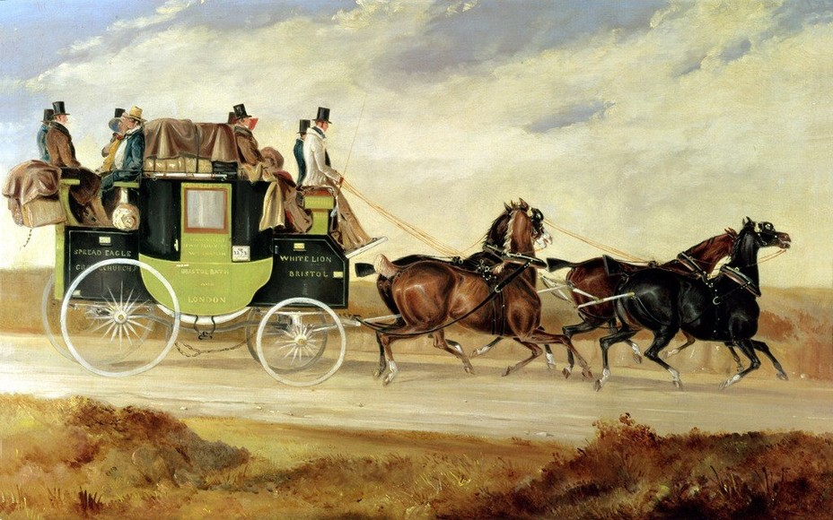
0. Введение
Пример системы. Трамвай как общественный транспорт и его трансформации. Дилижанс

Slide 7
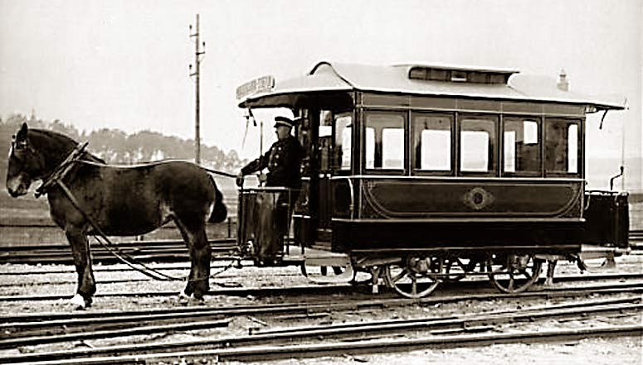
0. Введение
Общественный транспорт. Конка

Slide 8
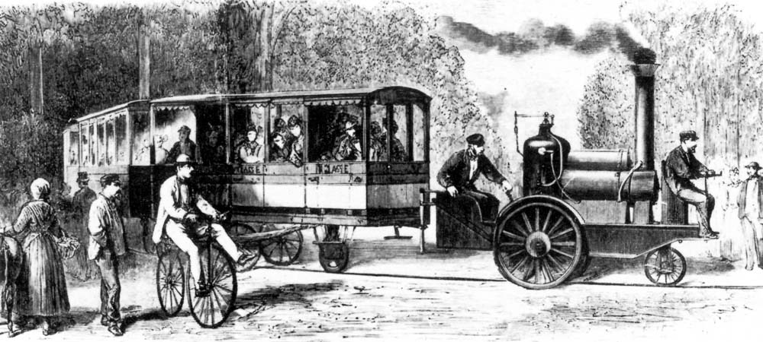
0. Введение
Общественный транспорт. Паровая конка

Slide 9
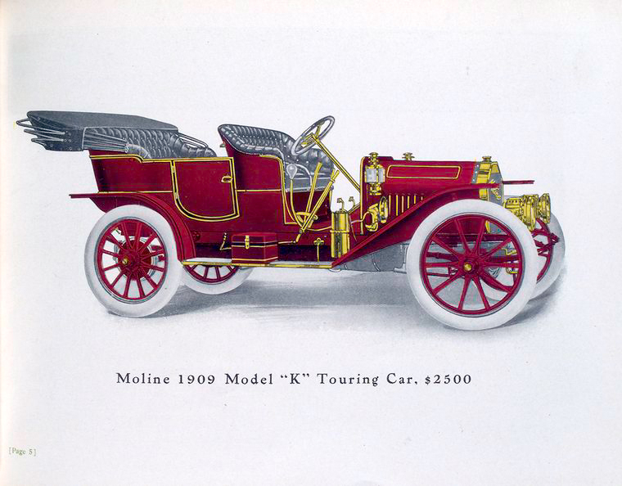
0. Введение
Автомобиль с двигателем внутреннего сгорания.

Slide 10
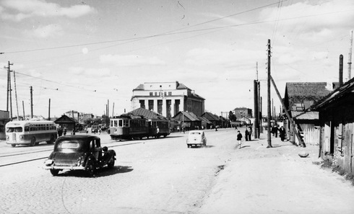
0. Введение
Трамвай с электрическим двигателем.

Slide 11
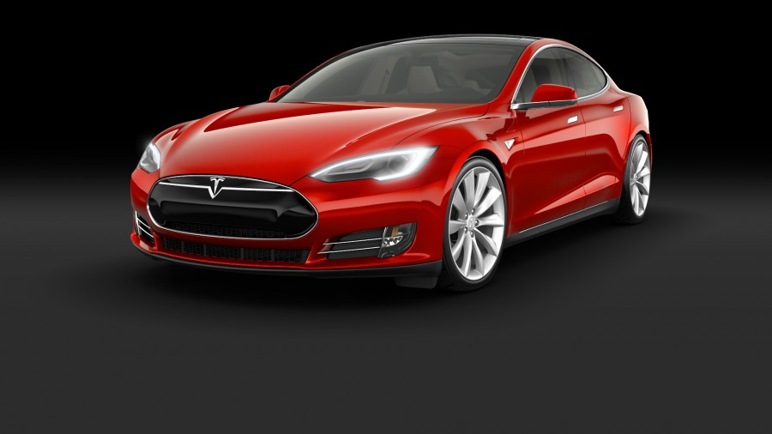
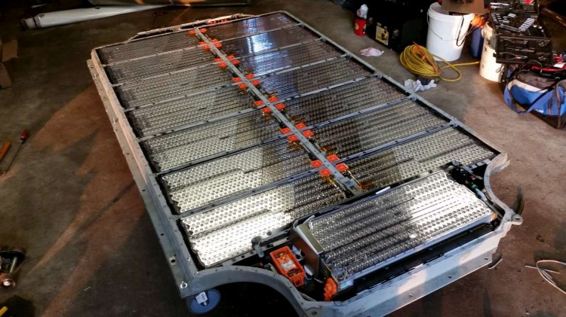
0. Введение
Автомобиль с электрическим двигателем.

Slide 12

0. Введение
Существует множество определений системы. Мы остановимся на следующем:
Системой называется совокупность объектов, находя-щихся в отношениях или связях друг с другом и образу-ющих целостное единство.
Если система создана человеком, то существует цель ее создание и такая система должна обладать свойством, которым по отдельности не обладают составляющие ее объекты.

Slide 13
0. Введение
Пример системы. Парашют = стропы + ткань. Соединенные специальным образом, они образуют новый объект – парашют со свойствами, которыми не обладают исходные предметы. Можно изучить свойства строп и ткани по отдельности (прочность, воздухопрони-цаемость, …), но существенным будет схема соединения этих компонент в систему и способ укладки парашюта.

Slide 14
0. Введение
Следует заметить, что во многие изобретения используют идею синтеза системы из менее сложных компонент. Примеры:
1) электрический двигатель + автомобиль —> электро-мобиль;
2) телефона + радиосвязью —> мобильная телефония;
3) установка боевой ракеты в ж/д вагоне —> мобильная пусковая установка;
4) использование графического процессора для вычислений —> технология CUDA, ускоряющая решение некоторых задач.

Slide 15
0. Введение
Место Системного анализа среди других наук.
Системный подход к решению задач начал разрабатывать-ся в 80-е годы прошлого века. И уже тогда возник вопрос о том, чем отличается анализ систем от других наук, напри-мер, от механики или химии.
В книге «Системология. Автоматизация решения систем-ных задач» (1985г) ее автор Дж. Клир пишет, что любое конкретное направление науки характеризуется тремя компонентами:
1) область знаний;
2) совокупность знаний об этой области;
3) методы исследования в этой области, то есть способы накопления знаний в области и применение методов области для решения относящихся к ней задач.
То есть Область, Знания, Методология.

Slide 16
0. Введение
Система – это множество объектов и отношения между ни-ми. Объекты могут быть любыми, и органы человека, и зве-зды во вселенной. Такие науки бывают, напр, это филосо-фия.
Но система может быть связана любыми отношениями, и семейными, и болтами, и общей бухгалтерией. Такой науки до тех пор не было.
Отношения между объектами изучается конкретной нау-кой, определяемой природой объектов. Напр, для органов человека это медицина, для звезд во вселенной это астро-номия и физическая химия. Для Системного анализа оста-ется только принцип декомпозиции, то есть анализ деяте-льности компонент с последующим расширениям результа-тов компонентного анализа на всю систему. Для направле-ния в науке это очень мало, тем более, что и анализ компо-нент будет выполняться в рамках конкретной науки.

Slide 17
0. Введение
Дж. Клир в своей книге пишет, что можно изучать опреде-ленные типы отношений в системе, но это очень неопреде-ленно и он признает, что такое понятие (изучение опреде-ленных типов отношений) чуждо традиционной науке. И действительно, в настоящее время дисциплина Системный анализ в чистом виде отсутствует в подавляющем большин-стве учебных заведений. Так, в университетах США изучают дисциплину Сигналы и системы, то есть системный анализ сигналов.
EE 3084 Signals and Systems; Electrical Engineering, Columbia University.
Signals and Systems; various Depts, MIT University.
ELE 301: Signals and Systems; Princeton University.
520.214, Signals and Systems; Dept of Electrical and Computer Engineering, Johns Hopkins University.

Slide 18
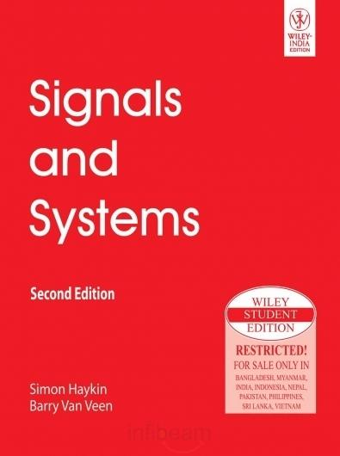
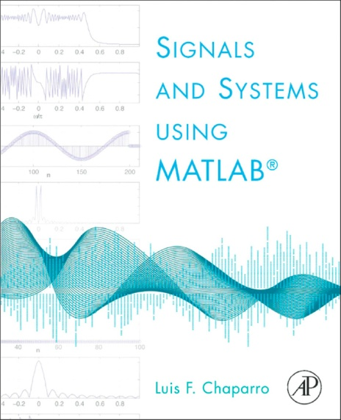


0. Введение
На нашем факультете курсу Signals and Systems наиболее соответствует Цифровая обработка сигналов и изображе-ний. Отличие в том, что у нас подробно не рассматривают-ся аналоговые сигналы и из интегральных преобразований в полной мере рассматривается только преобразование Фурье. Кроме того, у нас нет темы «Анализ преобразований сигналов».

Slide 19
0. Введение
Итак, для системы рассматривается 2 основные задачи:
1) анализ системы;
2) синтез системы.
При анализе системы, как обычно при любом анализе изучаются свойства компонент, составляющих систему и на основе этих свойств делается вывод о свойствах системы в целом.
Синтез системы выполняется на основе требований, предъявляемой к системе. Необходимые компоненты либо строятся, либо (что бывает чаще) выбираются из имеющих-ся в наличии, при этом обычно необходимо доработать компоненты для того, чтобы система обладала требуемые заказчиком качествами.
Дисциплины Синтез системы в общем виде не существу-ет, так как здесь принимаются во внимание конкретные свойства проектируемого устройства.

